Slide 1
TIẾNG VIỆT – LỚP 4
Bài 21B: Đất nước đổi thay - tiết 2, 3

Slide 2
Thứ …., ngày ….. tháng …. năm 2022
Tiếng Việt
Bài 21B: Đất nước đổi thay – tiết 2

Slide 3
YÊU CẦU CẦN ĐẠT
2. Kể được câu chuyện về một người có khả năng hoặc sức khỏe đặc biệt.
* CV 3969 không thực hiện bài này

Slide 4
B. Hoạt động thực thành
1. Kể chuyện đã chứng kiến hoặc tham gia về người có khả năng hoặc sức khỏe đặc biệt.
Gợi ý:
a) Em kể về ai?
Người đó có thể là:
- Một bạn cùng lớp hoặc cùng trường em; - Một người ở địa phương em.
- Một người em biết qua sách, báo, phim ảnh,...
b) Người đó có gì đặc biệt?
- Học giỏi. - Múa dẻo, hát hay. - Giỏi thể thao. - Có sức khỏe hơn người.
c) Sự kiện nào cho biết người đó có khả năng hoặc sức khỏe đặc biệt?
- Em có thể kể câu chuyện cụ thể:
+ Câu chuyện bắt đầu như thế nào?
+ Câu chuyện diễn ra như thế nào?
+ Câu chuyện kết thúc như thế nào?
- Em cũng có thể kể những điểu em biết về người có khả năng hoặc sức khỏe đặc biệt:
+ Người đó có khả năng gì đặc biệt?
+ Sự kiện nào cho biết người đó có khả năng hoặc sức khỏe đặc biệt?

Slide 5
THI KỂ.
* Nhận xét các bạn kể chuyện theo gợi ý:
Bạn nào kể về người có khả năng hoặc sức khỏe đặc biệt nhất?
Bạn nào kể lưu loát nhất
Bạn nào thực hiện giọng kể hay nhất?
Bạn nào thi kể thể hiện vẻ mặt, cử chỉ phù hợp nhất?
Bình chọn bạn kể hay nhất

Slide 6
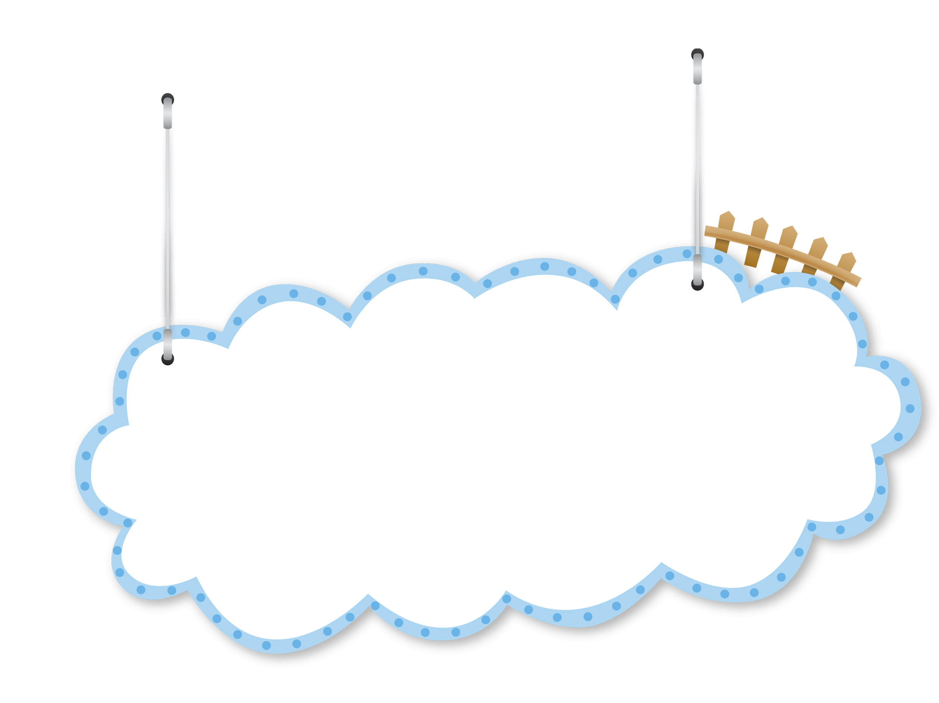
Ghi nhớ nội dung bài học
Hoạt động nối tiếp
Chuẩn bị bài mới

Slide 7
Thứ …., ngày ….. tháng …. năm 2022
Tiếng Việt
Bài 21B: Đất nước đổi thay – tiết 3

Slide 8
YÊU CẦU CẦN ĐẠT
3. Sửa bài văn miêu tả đồ vật

Slide 9
3. Nghe thầy cô nhận xét về bài văn tả đồ vật em đã làm.
Ưu điểm:
1. Bài làm xác định đúng yêu cầu của đề bài là tả đồ vật.
2. Bố cục đủ 3 phần
3. Trình tự quan sát hợp lý
4. Dùng từ sát hợp, có hình ảnh
5. Một số bài có cảm xúc chân thật.
6. Chữ viết rõ ràng, có chú ý chấm câu, ngắt câu.
Hạn chế:
1. Lỗi chính tả vẫn còn.
2. Dùng từ chưa hợp lý.
3. Diễn đạt câu văn còn lủng củng.
4. Một số đoạn văn không đầy đủ ý.

Slide 10
HƯỚNG DẪN SỬA LỖI CHÍNH TẢ
1. Thoạt trong chiếc cặp rất đẹp.
1. Thoạt trông chiếc cặp rất đẹp.
2. Cặp có quai sách vừa tay em.
2. Cặp có quai xách vừa tay em.
3. Nước mưa không làm ước cặp.
3. Nước mưa không làm ướt cặp.

Slide 11
HƯỚNG DẪN SỬA LỖI DÙNG TỪ
1. Chiếc cặp đẹp tuyệt trần.
2. Chiếc cặp màu nâu lợt. Ở ngoài có ba ngăn để em đựng sách vở và dụng cụ học tập.
3. Em xin hứa sẽ bảo vệ cặp để cặp không bị hư.
4. Ngăn thứ nhất bự và sâu.
5. Để ủng hộ em học tốt bố mẹ mua cho em một chiếc cặp rất đẹp.

Slide 12
PHIẾU GIAO ViỆC
ĐỌC ĐOẠN VĂN SAU, ViẾT LẠI THEO Ý EM ĐỂ ĐOẠN VĂN MẠCH LẠC, SINH ĐỘNG:
Em sẽ cố gắng giữ gìn chiếc cặp của mình.
....................................................................................................................
....................................................................................................................
2. Ngăn thứ nhất, em đựng đồ dùng học tập, ngăn thứ hai em đựng vở, ngăn thứ ba em đựng sách.
....................................................................................................................
.....................................................................................................................
3. Lúc sắp khai giảng, mẹ đã mua cho em một chiếc cặp. Em rất thích chiếc cặp.
....................................................................................................................
...................................................................................................................

Slide 13
PHIẾU GIAO ViỆC
ĐỌC ĐOẠN VĂN SAU, ViẾT LẠI THEO Ý EM ĐỂ ĐOẠN VĂN MẠCH LẠC, SINH ĐỘNG:
Em sẽ cố gắng giữ gìn chiếc cặp của mình.
....................................................................................................................
....................................................................................................................
2. Ngăn thứ nhất, em đựng đồ dùng học tập, ngăn thứ hai em đựng vở, ngăn thứ ba em đựng sách.
....................................................................................................................
....................................................................................................................
3. Lúc sắp khai giảng, mẹ đã mua cho em một chiếc cặp. Em rất thích chiếc cặp.
....................................................................................................................
...................................................................................................................

Slide 14
5. Đọc những bài được đánh giá cao và chọn bài viết hay nhất.
Muốn viết bài văn hay, các em cần chú ý những điểm nào?

Slide 15
CẢM ƠN CÁC EM!

